Slide 1
Некоторые вопросы расчетного обоснования при проектировании сооружений. Москва 2017.04 Куликов В.В.

Slide 2
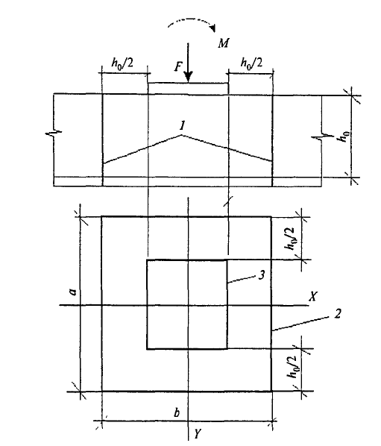
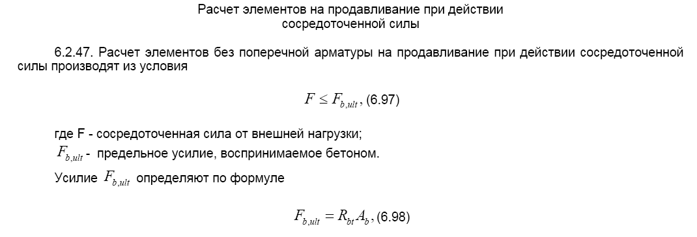
Расчет на продавливание. СП 52-101-2003 (25.12.2003)
F- сосредоточенная сила от внешней нагрузки

Slide 3
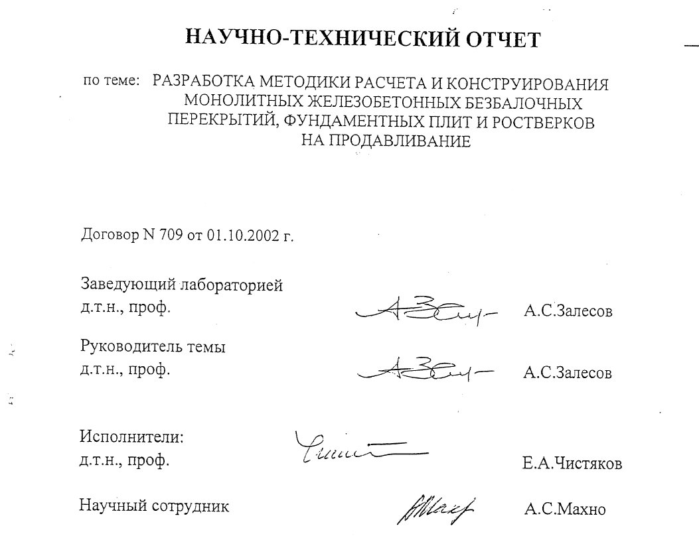
Методика расчета на продавливание. Залесов А.С. 01.10.2002 годом ранее

Slide 4
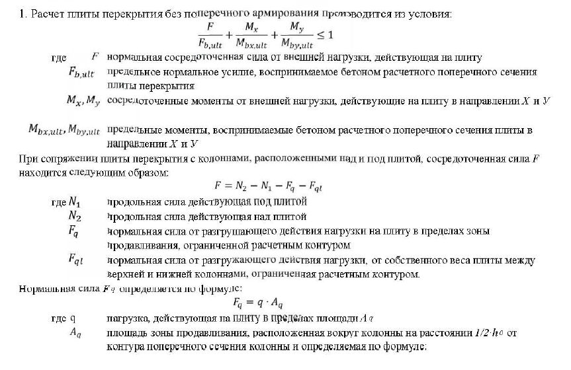
Условия по продавливанию.

Slide 5
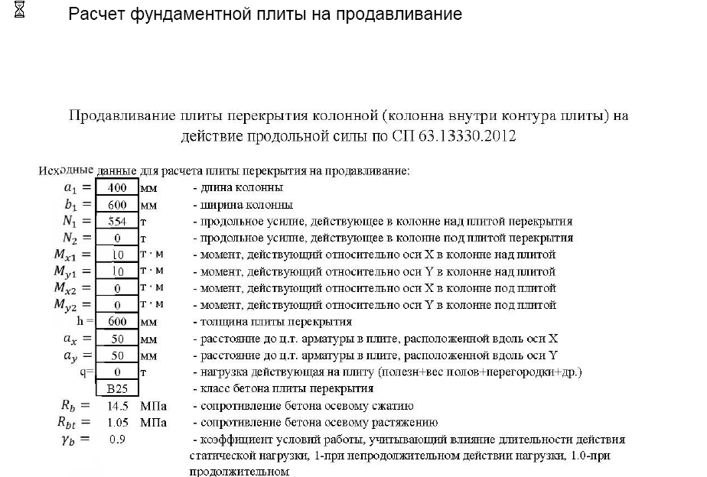
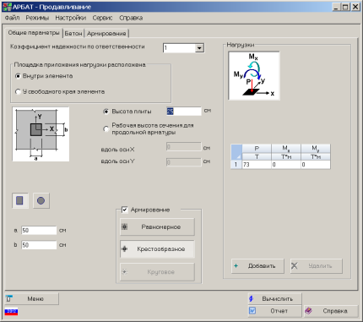
Некоторые весьма полезные программы не входящие в SCAD Office. Исходные данные для расчета на продавливание.
Соотношение продольных сил. Выше плиты/Ниже плиты?

Slide 6
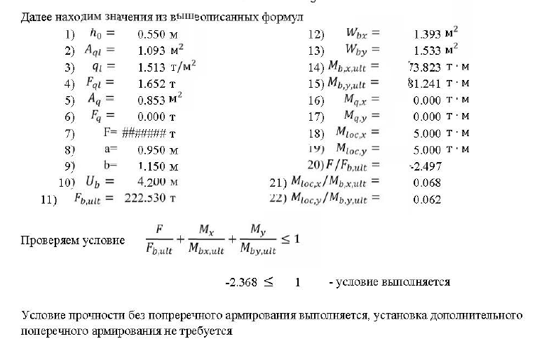
Результат расчета на продавливание.

Slide 7
Выводы по продавливанию.

Slide 8
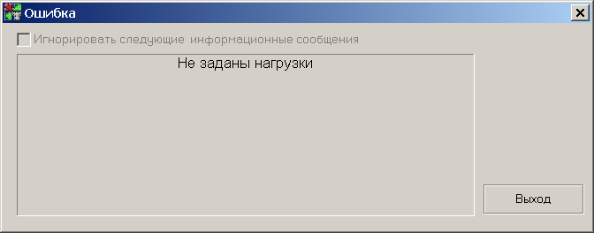
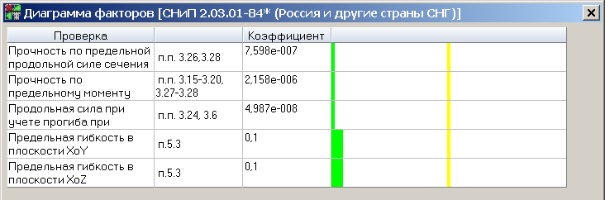
Контроль и минимальные величины К исп в «Арбате». Нагрузка 0 или близка к нулю.
Контроль в « ПК Скад» в случае отсутствия нагрузок
При околонулевой нагрузке имеем околонулевой Кисп

Slide 9
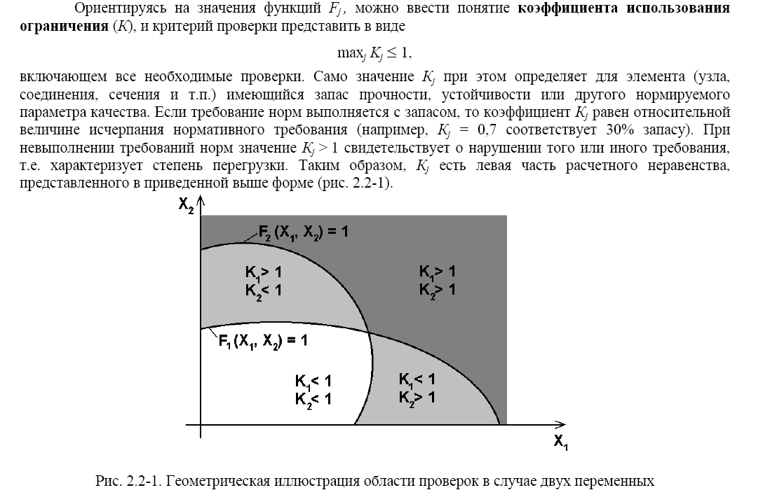
Область значений Кисп. Из документации программы Скад

Slide 10
Общие выводы по зданию. Обратить внимание на выводы прогр. обр.

Slide 11
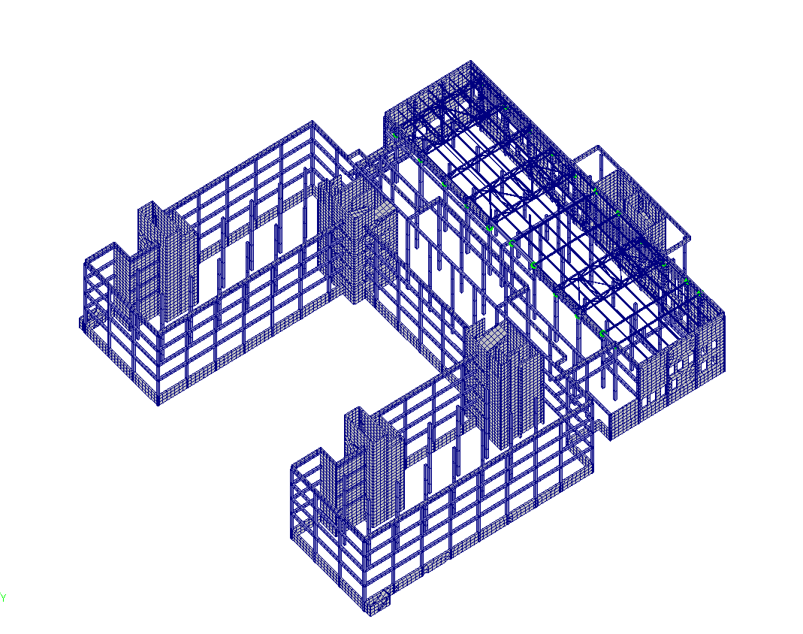
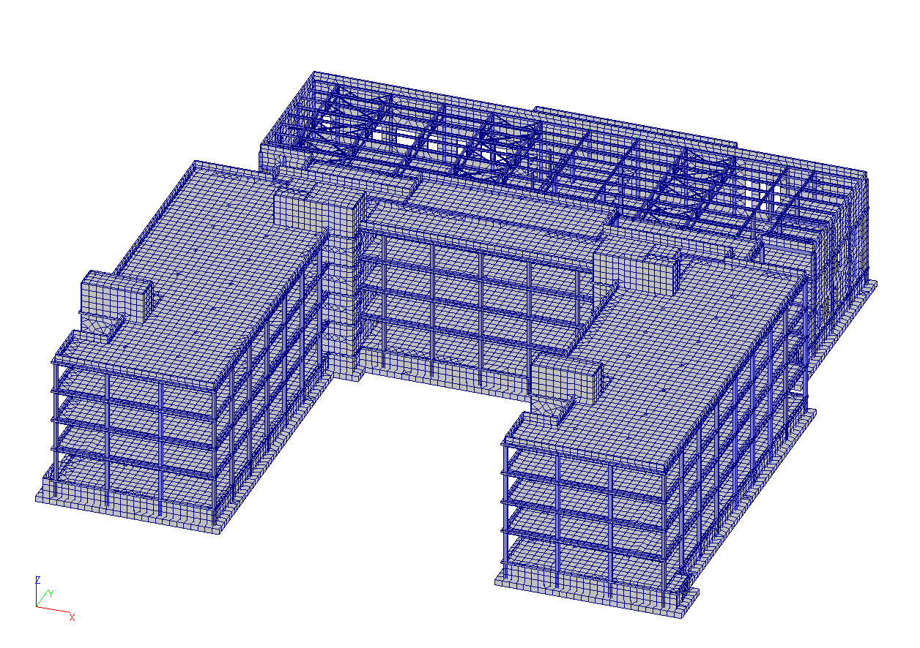
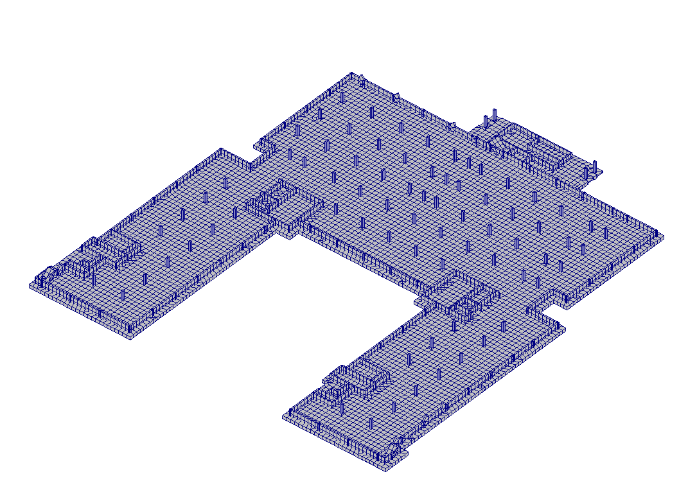
Школа 4эт+подвал.
Здание школы + спортзал на единой фундаментной плите. Н ф.п.=700мм.

Slide 12
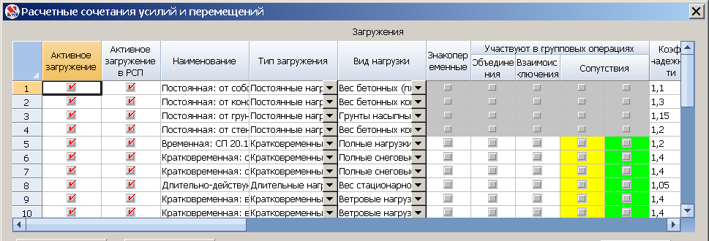
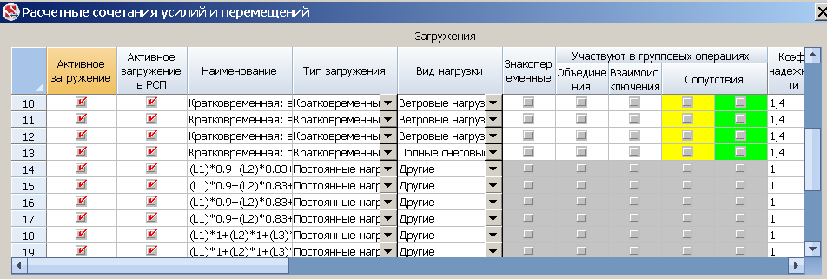
Отмечать так все сразу, в том числе и сочетания нагрузок. А потом вопрос, почему много арматуры?

Slide 13
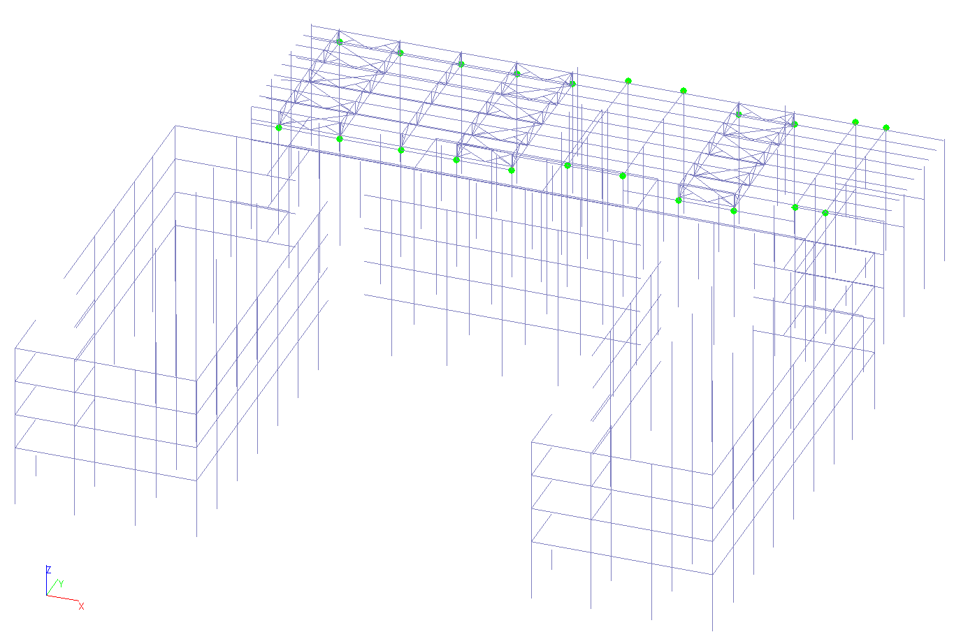
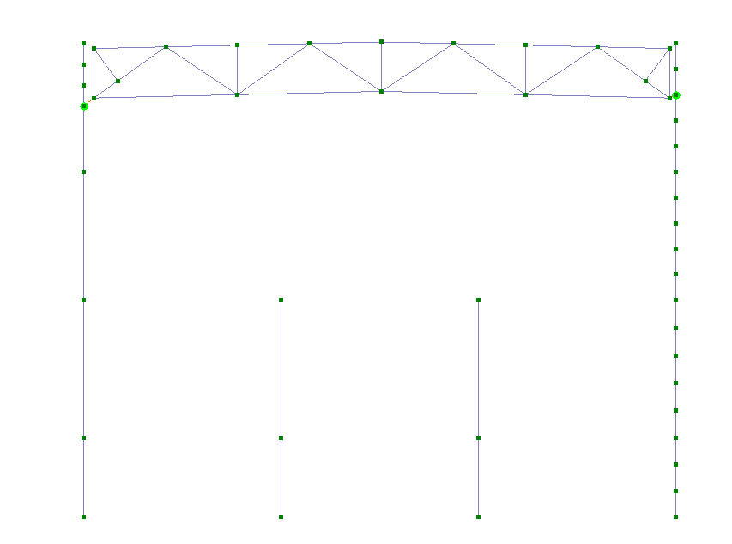
Что это за зеленые точки? К.Э №100. Твердое тело. Моделирует узел ферма-колонна.

Slide 14
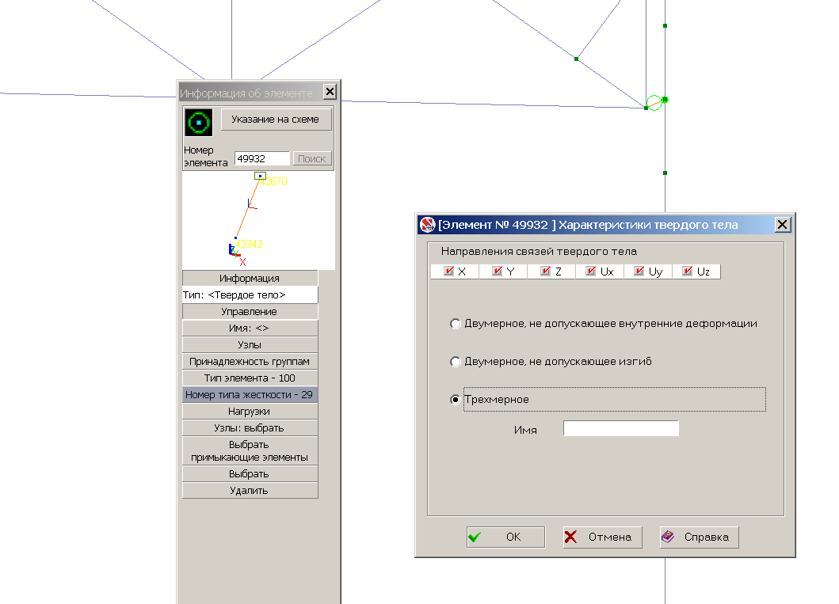
Смотрим характеристики твердого тела. Все включено. К чему это приведет?

Slide 15
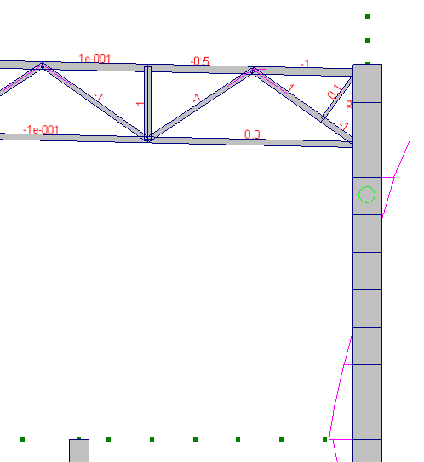
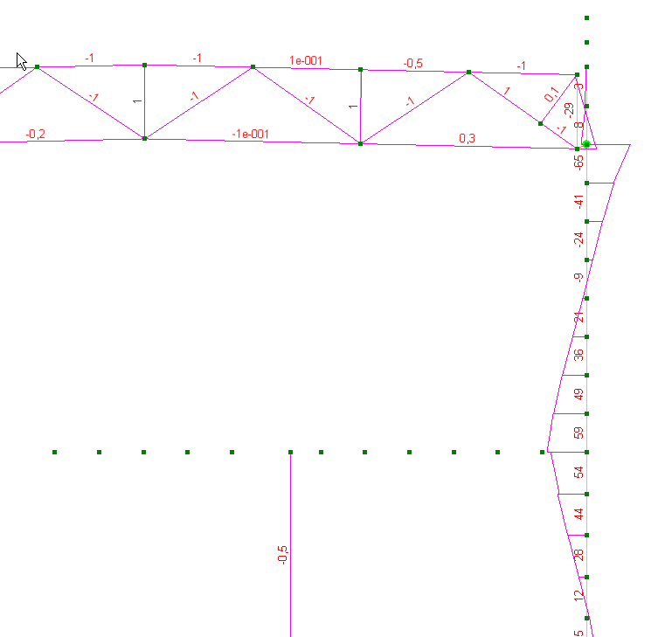
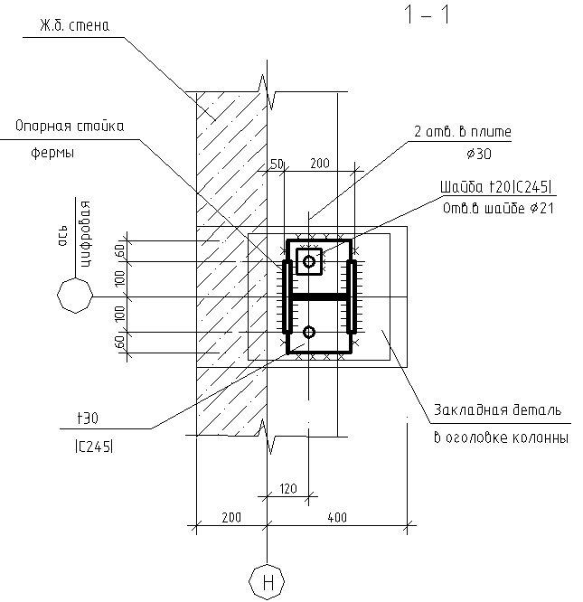
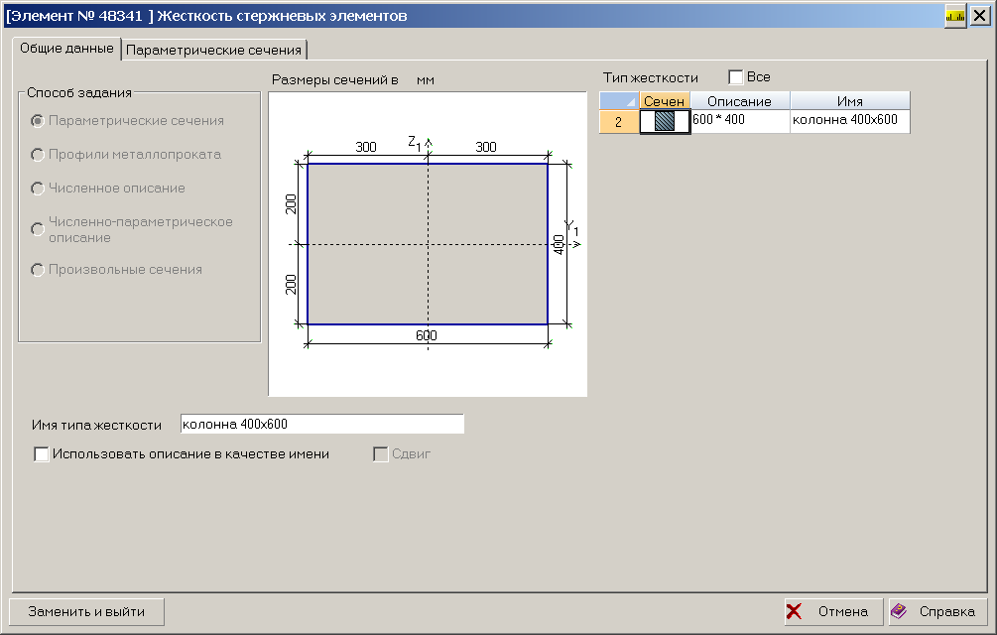
М изг. Опорный узел по проекту (шарнир) не соответствует узлу в модели (жесткий узел).

Slide 16
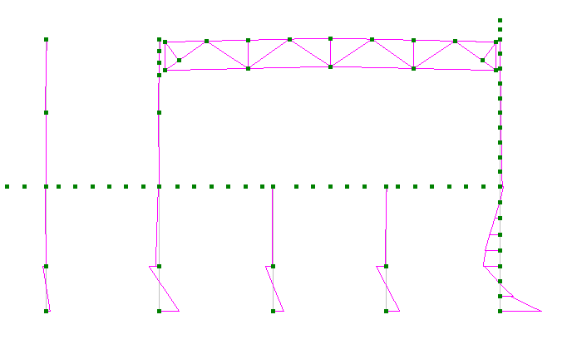
Момент в колонне равен нулю для условия объединения перемещений опорных узлов вдоль фермы. Узел колонна ферма шарнирный.

Slide 17
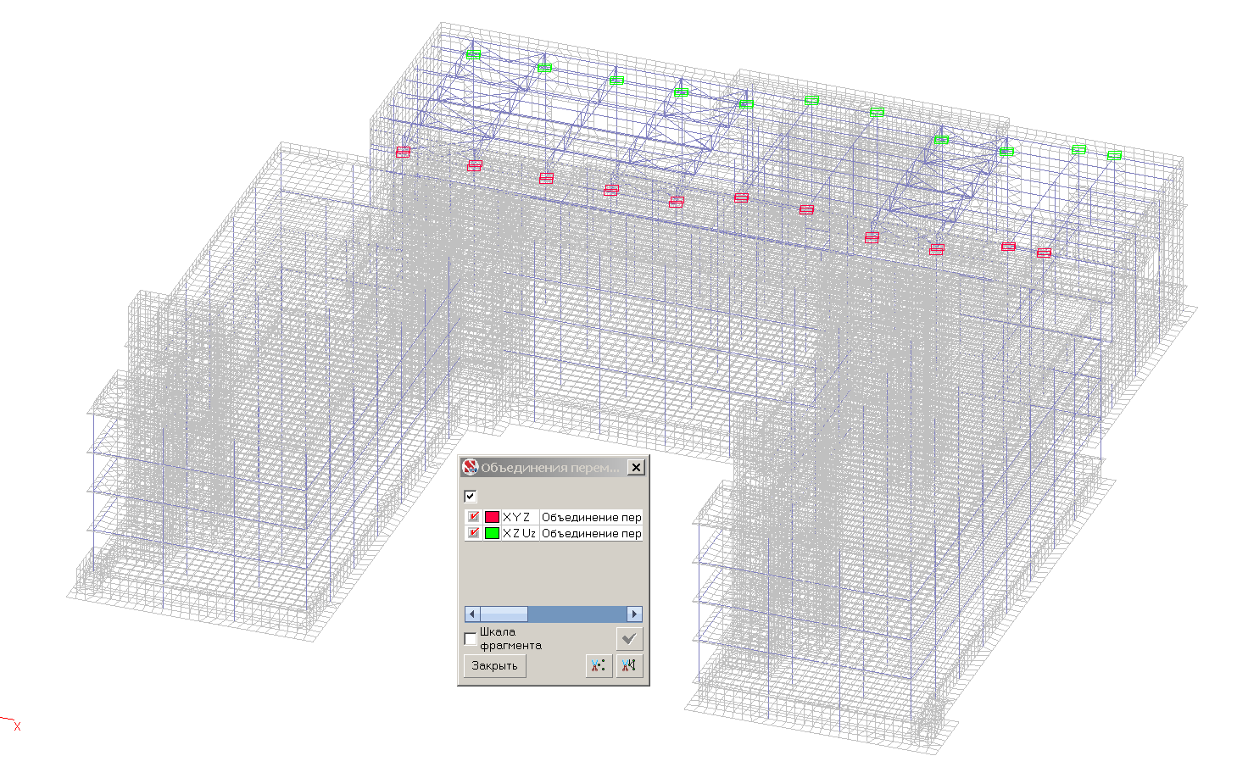
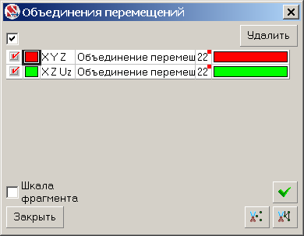
Заменил твердое тело объединением перемещений. Для ферм вдоль хорошо. Поленился сделать объединение для каждой фермы в направлении поперек ферм и поплатился за это. Ошибка в том, что по Х (поперек ферм) нет объединения перемещений, а я их сделал не подумав. Вопрос Криксунову Э.З. Как красиво выполнить объединение перемещений для группы узлов по некоторому правилу? Не тыкать последовательно в объединяемые узлы.

Slide 18
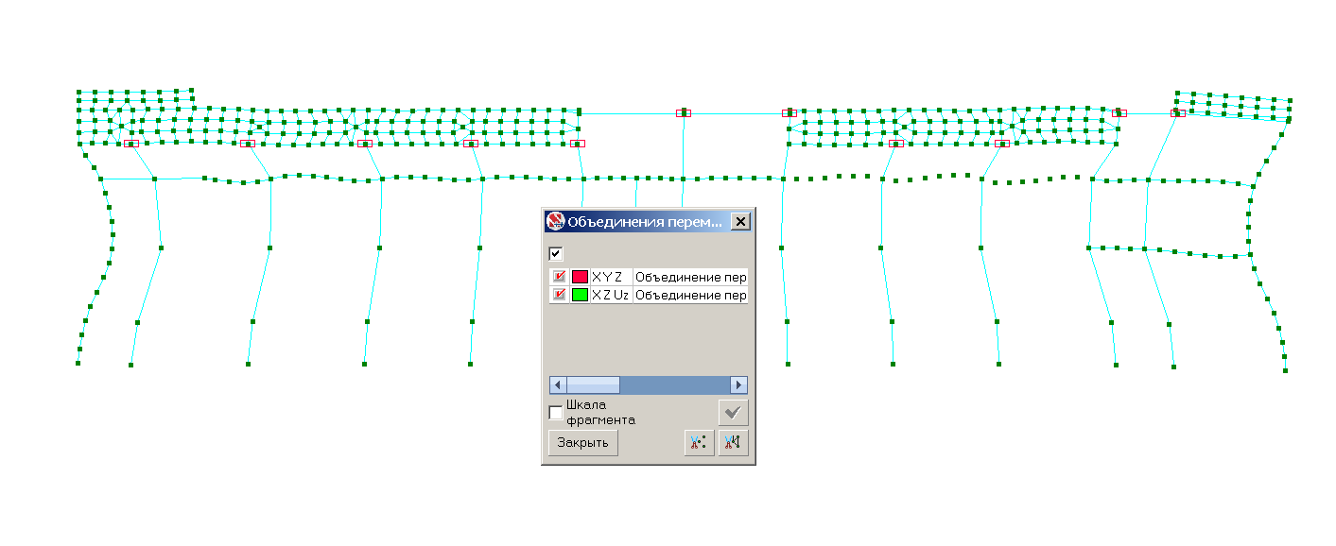
Деформация от температуры для неправильного варианта объединения перемещений. Стена спортзала. Бетон под влиянием температуры должен аккуратно сжаться.

Slide 19
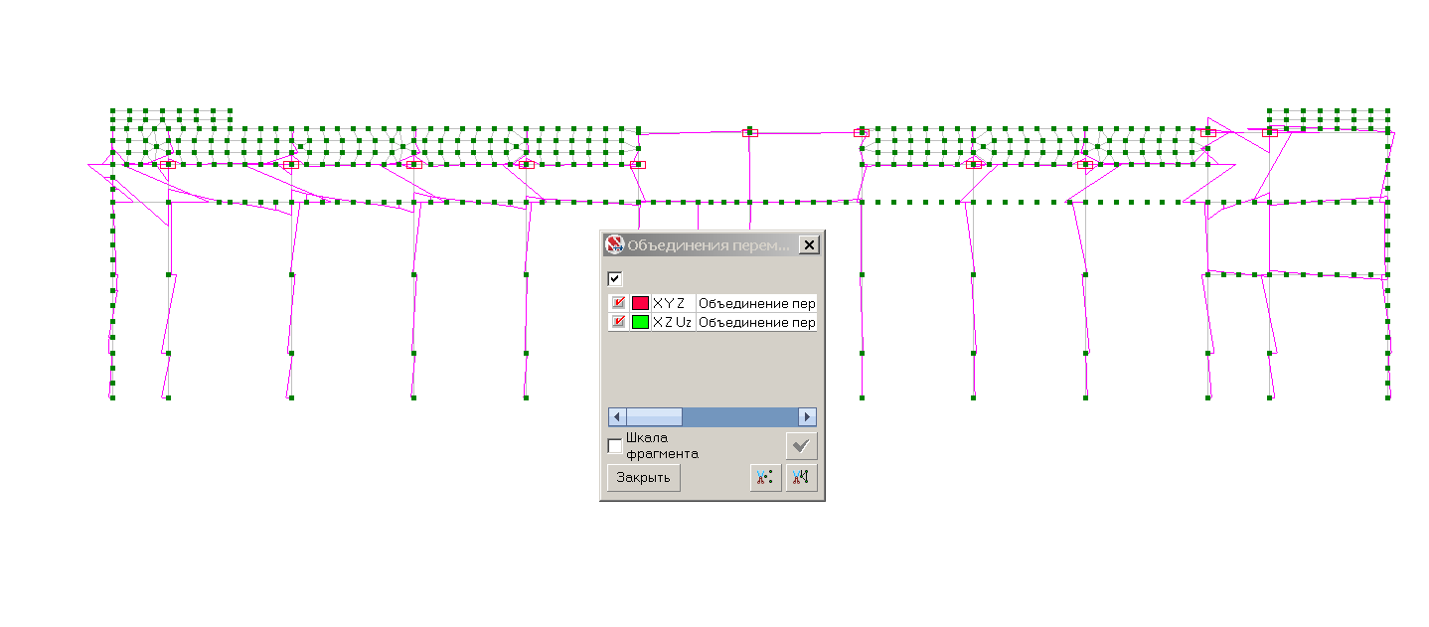
М у. Усилия для неправильного варианта объединения перемещений. Стена спортзала.

Slide 20
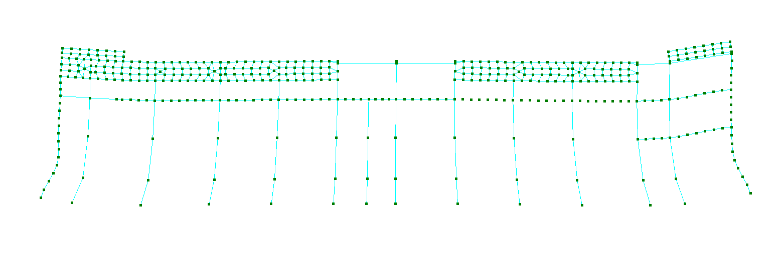
Схема перемещений для правильного варианта объединения перемещений поперек ферм. Стена спортзала.

Slide 21
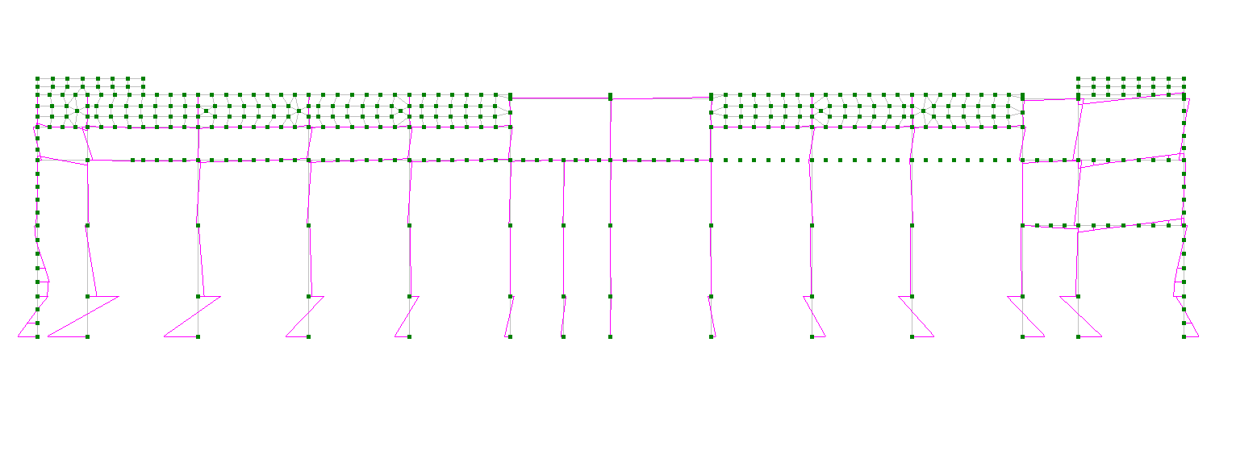
Му. Усилия для правильного варианта объединения перемещений. Стена спортзала.

Slide 22
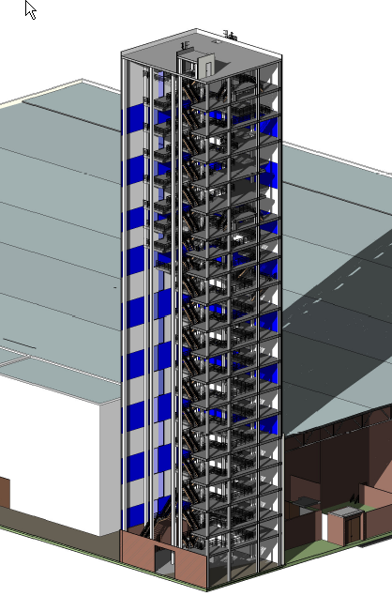
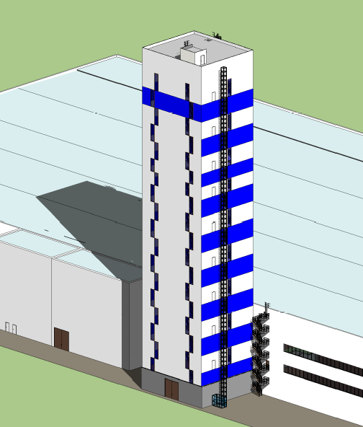
Башня. Общий вид.

Slide 23
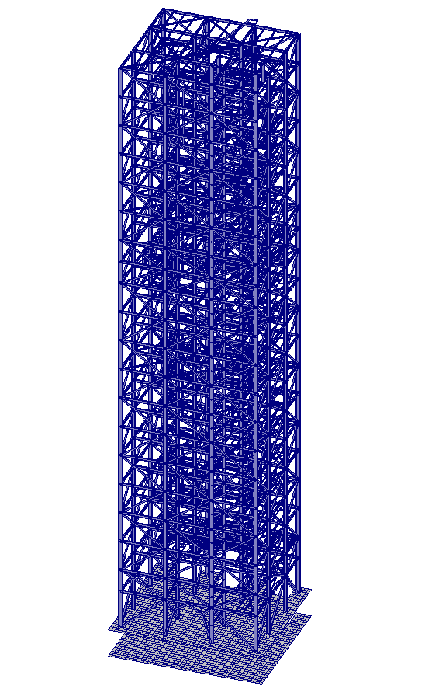
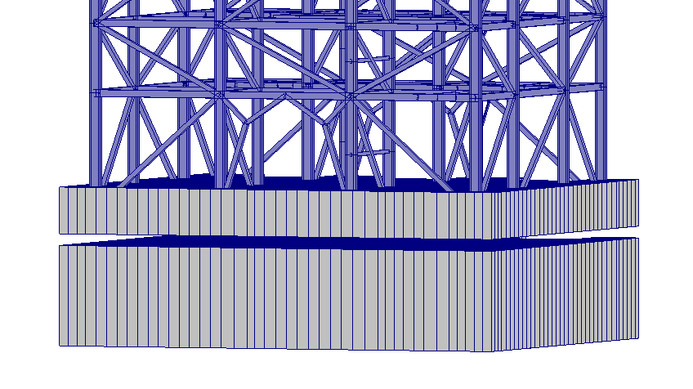
Учет работы усиленного основания под фундаментной плитой.

Slide 24
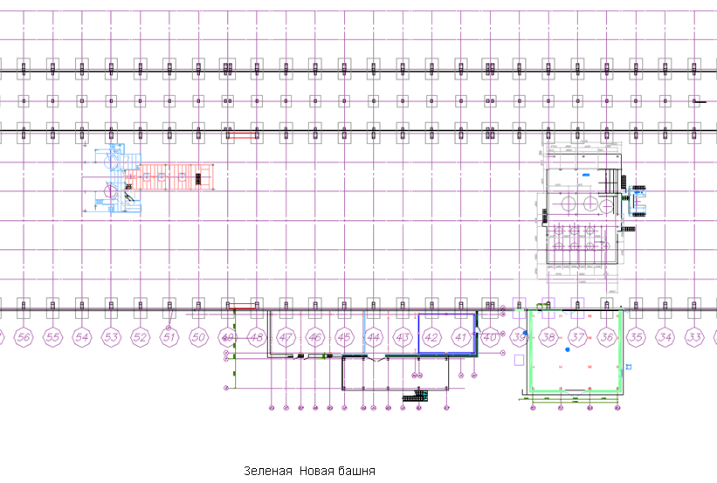
Схема расположения существующих и проектируемых (зеленый) фундаментов.

Slide 25
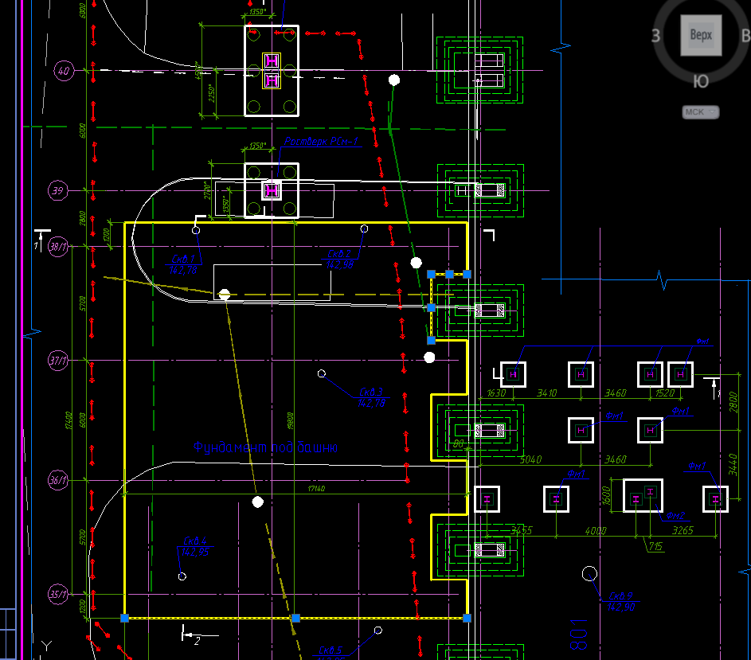
Взаимовлияние фундаментов.
Зеленый цвет – существующие столбчатые фундаменты.
Желтый цвет – новый план фундаментов башни. АхВ=18х18м.
Белый цвет – новые столбчатые фундаменты.

Slide 26
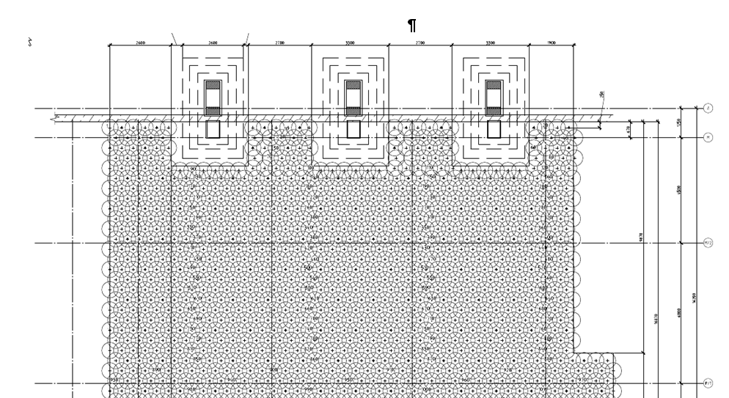
Проект усиления грунтового основания. Вид в плане.

Slide 27
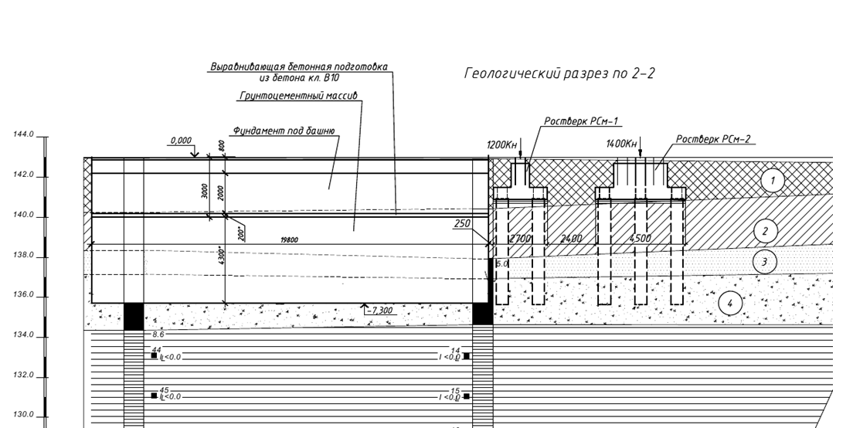
Разрез по существующим и проектируемым фундаментам. Желтым выделен проектируемый фундамент. Разрез.

Slide 28
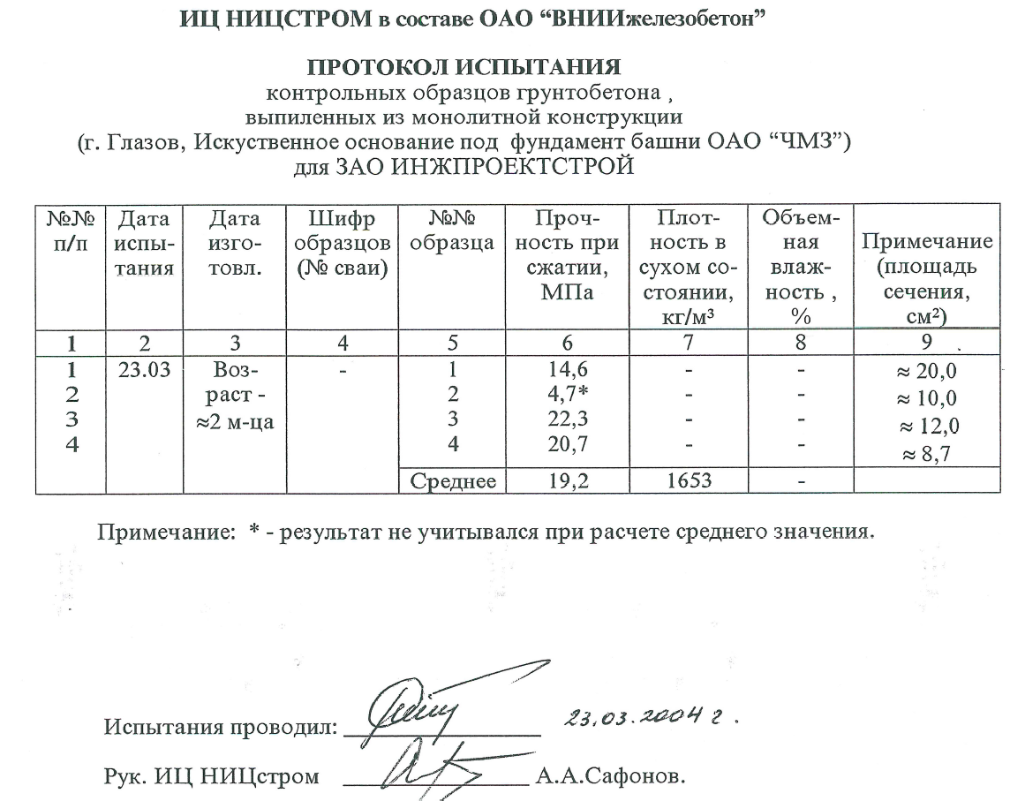
Характеристики уплотненного грунта . Для справки. 20Мпа=200кг/см2= В10-В15.

Slide 29
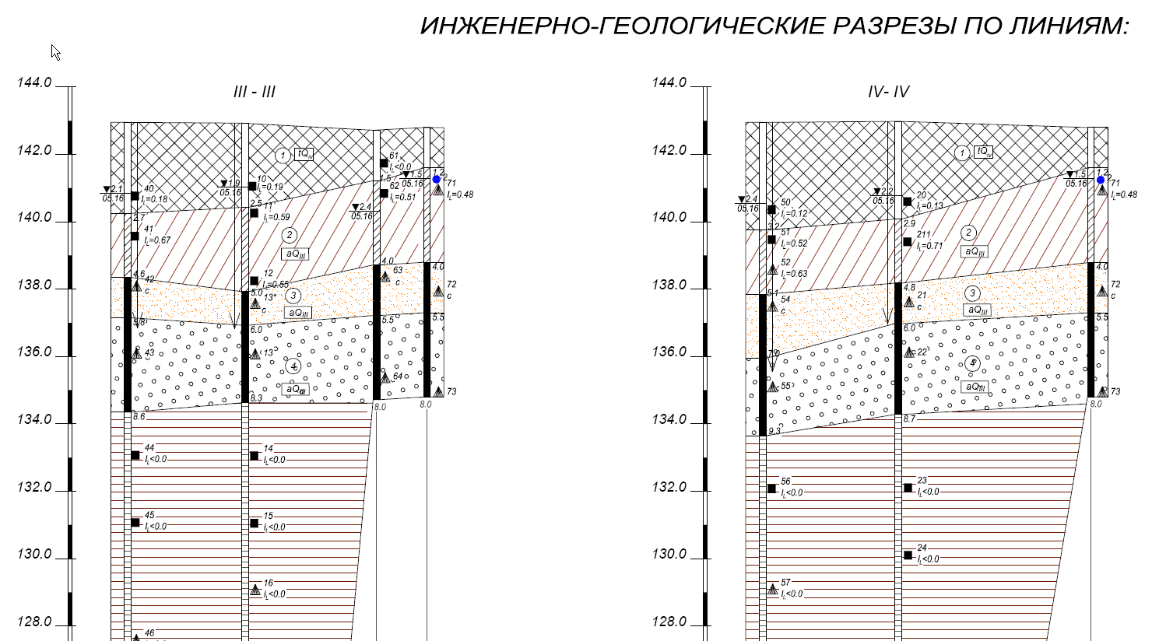
Инженерно геологические разрезы. Игэ 4 галечник. Ниже тугопластичные глины.

Slide 30
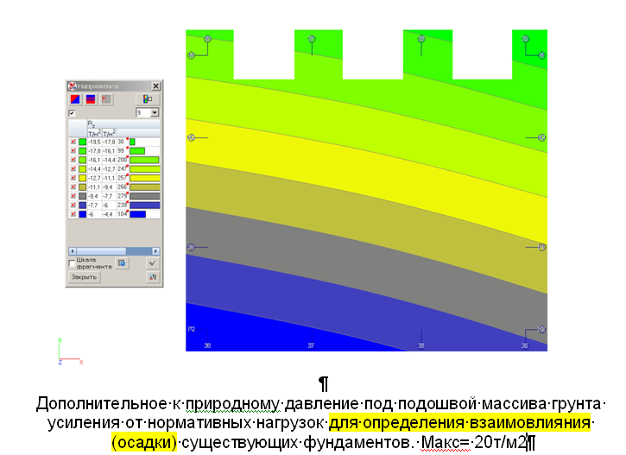
Дополнительное к природному давление в уровне подошвы укрепленного грунта.

Slide 31
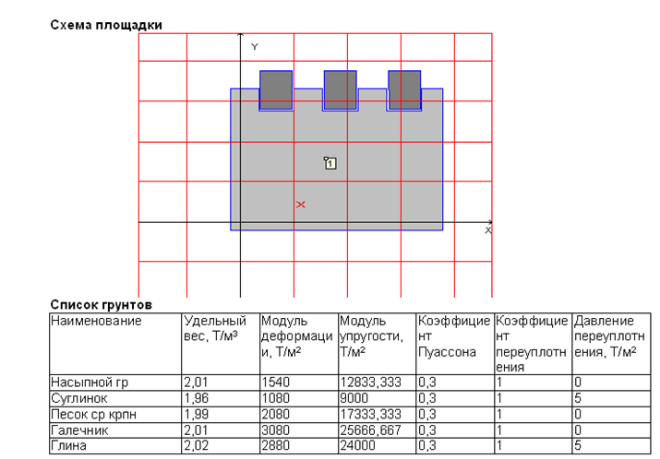
Осадка в Кроссе

Slide 32
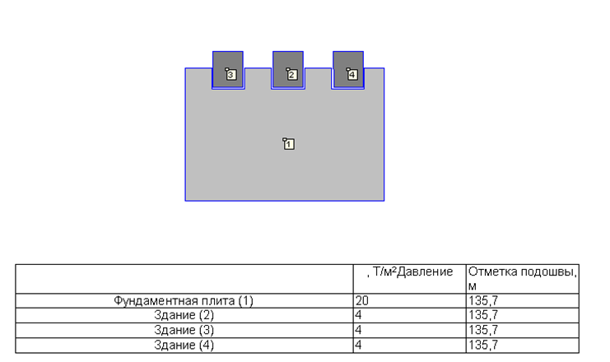
Схема назначения номеров зданий.

Slide 33
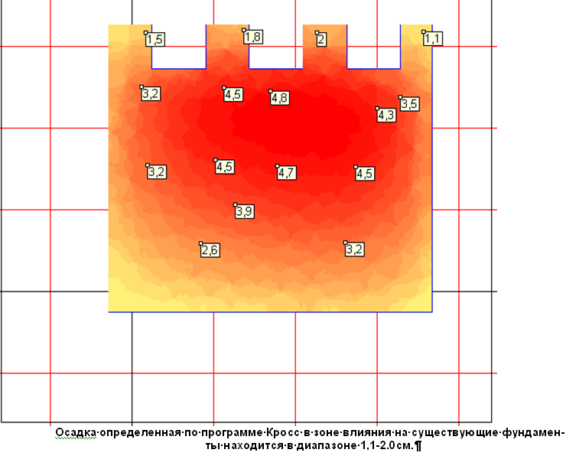
Осадка, по всеми любимой, программе Кросс.

Slide 34
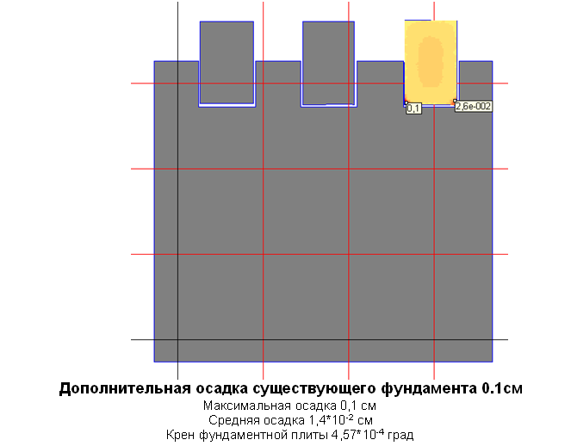
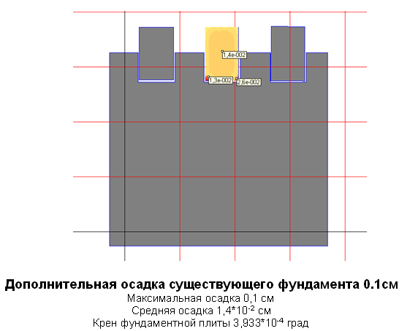
Дополнительная осадка существующего фундамента с учетом проектируемого.
Дополнительная осадка по Кроссу 0.1мм. Маловато будет.

Slide 35
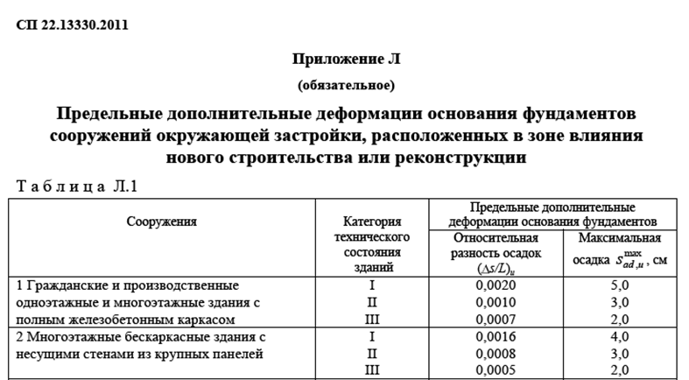
Предельные деформации.

Slide 36
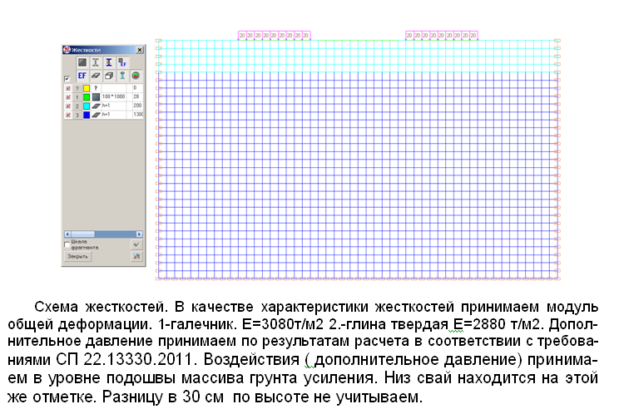
Расчетная схема и схема нагрузок для плоской задачи.

Slide 37
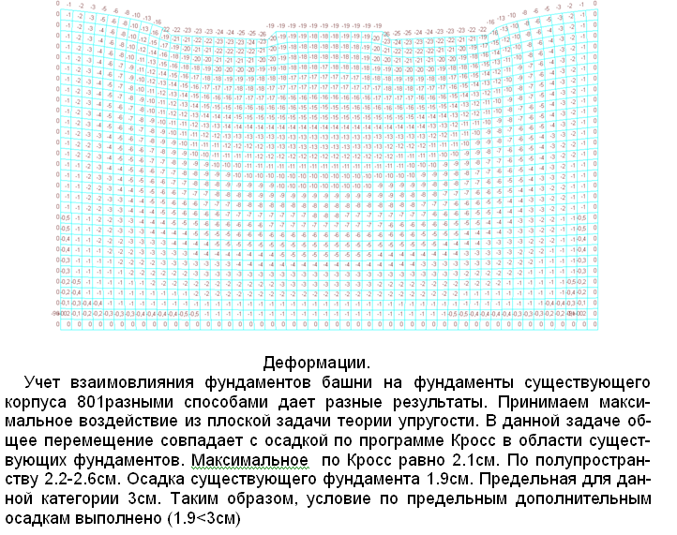
Дополнительная осадка из решения плоской задачи.

Slide 38
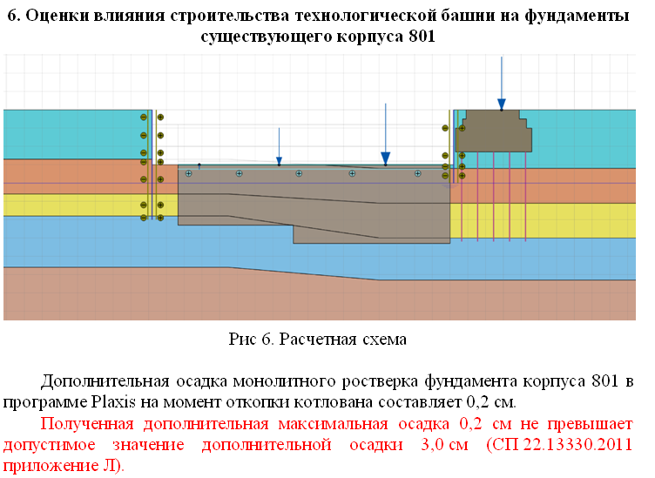
Расчетная схема для Плаксис.

Slide 39
Дополнительная осадка существующего фундамента по программе Плаксис.

Slide 40
Осадки для различных моделей грунтов. Скад. Плаксис.

Slide 41
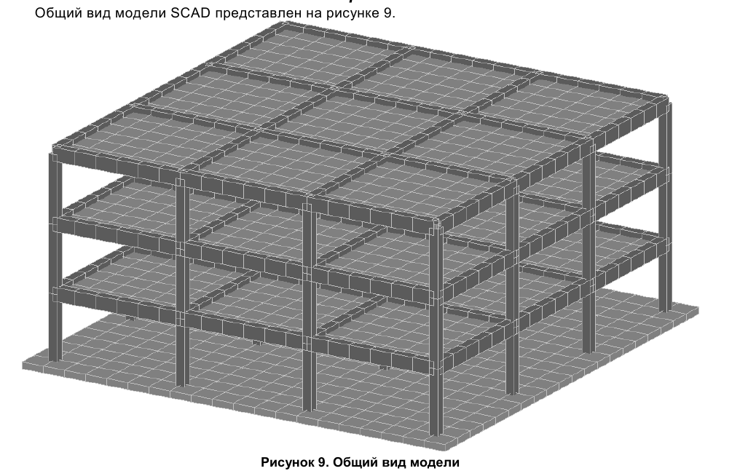
Модели Скад, Плаксис.

Slide 43
Осадки по Пастернаку и Кроссу

Slide 44
Осадки. Плаксис по ЛДП и УПС.

Slide 45
Благодарю за внимание. Куликов Виктор Васильевич. 8-916-174-04-06

